Slide 1
Модуль 12
События и делегаты
Notes:
ACCP2005/ Разработка промышленных приложений 2.0/ Session 1/ из 23

Slide 2
Обзор модуля
В этом модуле вы изучите
Делегаты
События

Slide 3
Занятие 1 - Делегаты
На первом занятии, Делегаты, вы изучите:
Понятие делегатов.
Список особенностей и преимуществ делегирования.
Описание делегатов в C#.
Использование делегатов в приложении на C#.

Slide 4
Введение в делегирование
Делегаты - объекты, которые содержат ссылки на методы, которые необходимо вызвать, вместо реальных имен методов.
При помощи делегатов можно вызвать любой метод, определяемый во время выполнения.
Это аналогично наличию общего имени метода, указывающего на различные методы в разное время, и вызову необходимого метода во время выполнения.

Slide 5
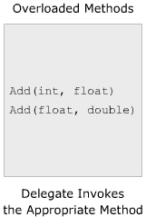
Введение в делегирование

Slide 6
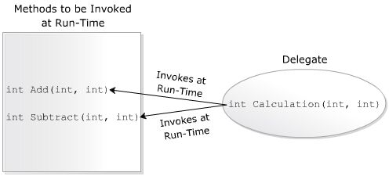
Делегаты в C#

Slide 7
Особенности и преимущества
Делегаты в C# имеют некоторые особенности, отличающие их от нормальных методов.
К ним относятся:
  Методы могут передаваться как параметры делегатам.
    Делегат может принимать блок кода как параметр.
    Такие блоки называются анонимными методами, так как не имеют имен методов.
  Делегат может вызывать одновременно несколько методов. Это называется множественной адресацией.
  Делегат может инкапсулировать статичные методы.

Slide 8
Объявление делегатов
Делегаты в C# объявляются с помощью ключевого слова delegate, сопровождаемого возвращаемым типом и параметрами указываемого метода.
Объявление делегата очень похоже на объявление метода, однако здесь отсутствует реализация.
Выражение объявления должно оканчиваться точкой с запятой.

Slide 9
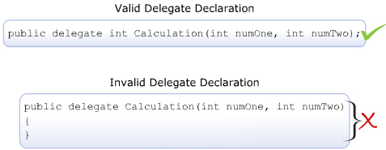
Объявление делегатов

Slide 10
Объявление делегатов
Синтаксис
<access_modifier> delegate <return_type> DelegateName([list_of_parameters]);
где,
access_modifier: Указывает область видимости доступа к делегату.
return_type: Указывает тип данных значения, возвращаемого методом.
DelegateName: Имя делегата.
list_of_parameters: Определение типов данных и имен параметров, передаваемых методу.
Пример
// Объявление делегата Calculation с возвращаемым типом// и типом параметра integer.
public delegate int Calculation(int numOne, int numTwo);

Slide 11
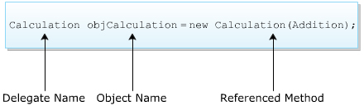
Создание экземпляров делегатов
Следующий шаг после объявления делегата - создание экземпляра и ассоциация его с требуемым методом.
Как и другие объекты, делегат создается с помощью ключевого слова new.
Этот объект использует имя метода в качестве параметра, а его метод имеет сигнатуру, аналогичную таковой для делегата.

Slide 12
Создание экземпляров делегатов
Синтаксис
<DelegateName> <objName> = new <DelegateName>(<MethodName>);
где,
DelegateName: Имя делегата.
objName: Определяет имя объекта-делегата.
MethodName: Указывает имя метода для указания с помощью объекта-делегата.

Slide 13
Создание экземпляров делегатов
Пример
// Объявляет делегат Calculation вне класса Mathematics и
// создает его экземпляр в классе.
public delegate int Calculation (int numOne, int numTwo);
class Mathematics
{
static int Addition(int numOne, int numTwo)
{
return (numOne + numTwo);
}
static int Subtraction(int numOne, int numTwo)
{
return (numOne - numTwo);
}
static void Main(string[] args)
{
int valOne = 5;
int valTwo = 23;
Calculation objCalculation = new Calculation(Addition);
Console.WriteLine (valOne + “ + “ + valTwo + “ = “ +
objCalculation (valOne, valTwo));
}
}

Slide 14
Использование делегатов
Делегат может объявляться до создания класса или в самом классе.
Четыре шага для реализации делегатов в C#:
  Объявление делегата.
  Создание метода для ссылки с помощью делегата.
  Создание экземпляра делегата.
  Вызов метода с помощью объекта делегата.

Slide 15
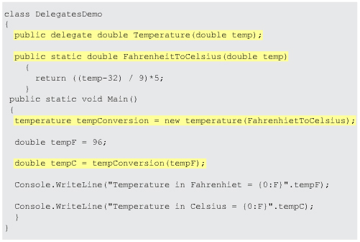
Использование делегатов

Slide 16
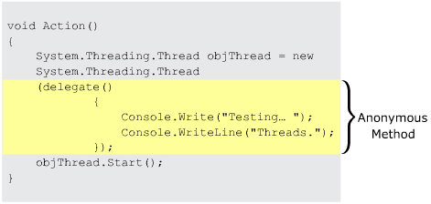
Анонимные методы
В C# 2.0 представлен принцип анонимных методов.
Анонимный метод - это встраиваемый блок кода, который передается как параметр делагату.
С помощью анонимных методов можно избежать создания именованных методов.

Slide 17
Занятие 2 - События
На последнем занятии, События, вы изучите:
Определение события.
Список особенностей и преимуществ событий.
Шаги для создания и использования событий.
Описание объявления событий в C#.
Описание подписки объектов на события.
Объяснение механизма вызова события.

Slide 18
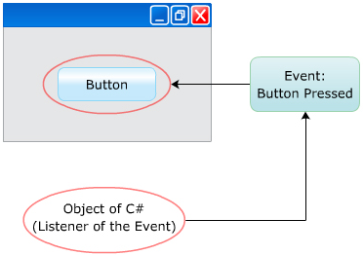
События
События в C# позволяют объекту (источнику события) уведомлять другие объекты (подписчики) о факте события (произошедшем изменении).

Slide 19
Особенности
Событие - сгенерированное пользователем или системой действие, позволяющее указанным обеъктам уведомить другие объекты или классы для обработки события.
События в C# имеют следующие особенности:
  Могут объявляться в классах и интерфейсах.
  Могут объявляться абстрактными или закрытыми.
  Могут объявляться виртуальными.
  Реализуются с помощью делегатов.

Slide 20
Создание и использование событий
События в C# создаются с помощью делегатов.
Делегаты широко используются для обработки событий.
Четыре шага для реализации событий в C#:
  Определение открытого (публичного) делегата для события.
  Создание события с помощью делегата.
  Подписка на слушание и обработку события.
  Вызов события.

Slide 21
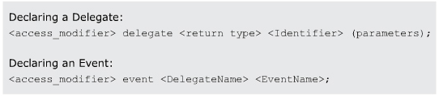
Объявление событий
Делегат объявляется с помощью ключевого слова delegate.
Делегат, передающий параметры соответствующему методу, вызываемому, когда происходит событие, называется обработчиком события.
Событие далее определяется с помощью ключевого слова event, с последующим указанием имени делегата и имени события.

Slide 22
Подписка на события
Для подписки на событие, объект добавляет делегат, вызывающий метод, когда возникает событие.
Это выполняется ассоциированием обработчика события и созданного события с помощью оператора добавляющего присваивания, что называется подпиской на событие.
Чтобы отписаться от события, следует использовать оператор вычитающего присваивания.

Slide 23
Подписка на события
Синтаксис
Следующий синтаксис используется для создания метода класса получателя.
<access_modifier> <return_type> <MethodName> (parameters);
Следующий синтаксис используется для связи метода с событием
<objectName>.<EventName> += new <DelegateName> (MethodName);
где,
objectName: Это объект класса, в котором определен
обработчик события.

Slide 24
Подписка на события
Пример
// Связывает обработчик события с объявленным событием.
public delegate void PrintDetails();
class Event
{
event PrintDetails Print;
void Show()
{
Console.WriteLine(“This program illustrate how to
subscribe objects to an event”);
Console.WriteLine(“This method will not execute
since the event has not been raised”);
}
static void Main(string[] args)
{
Event objEvents = new Event();
objEvents.Print += new PrintDetails(objEvents.Show);
}
}

Slide 25
Возникновение событий
Событие возникает (вызывается) для уведомления других объектов, подписанных на событие.
После генерации события выполняются все связанные обработчики события.
Перед вызовом события важно создать обработчики событий и тем самым убедиться, что событие ассоциировано с соответствующими обработчиками.
Если событие не ассоциировано ни с одним обработчиком, объявленное событие рассматривается как null.

Slide 26
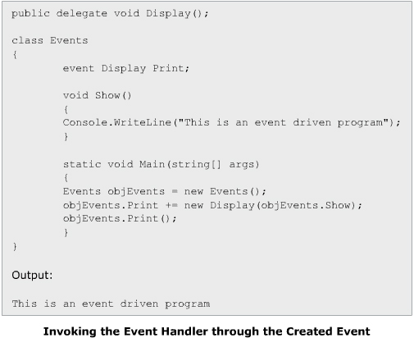
Возникновение событий

Slide 27
Возникновение событий
Пример
// Проверяет условие перед возникновением события
if(condition)
{
eventMe();
}

Slide 28
Резюме
Делегаты
  Делегаты в C# используются для безопасной связи с методом.
События
  Событие - это элемент данных, позволяющий объекту уведомлять другие объекты о конкретном событии.

